Slide 1
CURSO QGIS
BIENVENIDOS
Antes de comenzar:
Por favor mantengan sus micrófonos silenciados y cámaras apagadas.
Realizar las preguntas al chat general.
Esta sesión será grabada.
Para registro, escribir sus nombre y apellido ( sobre su imagen de video hacer click en “…” y luego “Renombrar”).
APOYO PARA LA IMPLEMENTACIÓN MUNICIPAL DE LA LEY DE HUMEDALES URBANOS

Slide 2
CURSO QGIS
APLICACIÓN DE HERRAMIENTAS SIG
Presentadora:
Nicolle Aspee Quiroga
MSc in Sustainable Development, UCL/
Analista y Consultora GeoAdaptive Chile
APOYO PARA LA IMPLEMENTACIÓN MUNICIPAL DE LA LEY DE HUMEDALES URBANOS

Slide 3
Día / Hora | Módulo | Contenido
Día 1 (06/05) 16:30 – 18:00 | Modulo 1: Información espacial y SIG | Características de la Información espacial: Posición, Sistemas de coordenadas, husos horarios, proyecciones
 |  | Tipos de información espacial: raster y vector
 |  | Tecnologías de la información espacial
 |  | Sistemas de información geográficos
 |  | Funciones SIG
 |  | Utilidades y aplicaciones de la información espacial y SIG
 |  | Introducción a la interfaz de QGIS
Día 2 (13/05) 16:30 – 18:00 | Modulo 2: Ejercicio 1. Despliegue y visualización de información espacial en QGIS | Creación de proyecto
 |  | Mapa base: Visualización de imagen satelital
 |  | Despliegue y visualización de información
 |  | Visualización de entidades
 |  | Consulta de atributos
 |  | Focalización a escala comunal
 |  | Etiquetado
 |  | Simbología
 |  | Consulta de campos y entidades de humedales y límite Urbano
 |  | Envío de la tarea y manual.
Día 3 (20/05) 16:30 – 18:00 | Modulo 3: Ejercicio 2. Análisis espacial exploratorio a escala municipal | Exportación limite comunal
 |  | Selección y exportación de humedales
 |  | Edición de polígonos
 |  | Consulta de atributos de humedales comunales y asignación de nuevos campos
 |  | Selección y exportación de humedal a declarar
 |  | Generación de vértices de humedales
 |  | Asignación de coordenadas a los vértices
Día 4 (27/05) 16:30 – 18:00 | Módulo 4: Ejercicio 3. Representación cartográfica de humedales urbanos a escala municipal | Representación de información espacial
 |  | Composición cartográfica
 |  | Elementos cartográficos (Cuerpo de Mapa, Título, Leyenda, Norte, Grilla y Escala)
 |  | Edición de la leyenda y vértices
Día 5 (03/06) 16:30 – 18:00 | Módulo 5: Ejercicio 4. Exportación y aplicaciones de la información espacial extraída | Tablas de atributos
 |  | Capas a formato Google Earth
 |  | Edición de entidades en Google Earth
Día 6 (10/06) 16:30 – 18:00 | Módulo 6: Resolución de dudas y consultas. | Asistentes envían consultas de forma previa.
 |  | Consultas son sistematizadas y abordadas de manera general por los expositores.
APOYO PARA LA IMPLEMENTACIÓN MUNICIPAL DE LA LEY DE HUMEDALES URBANOS

Slide 4
Modulo 2: Ejercicio 1. Despliegue y visualización de información espacial en QGIS
APOYO PARA LA IMPLEMENTACIÓN MUNICIPAL DE LA LEY DE HUMEDALES URBANOS
Contenidos
Instalación
Interfaz
Creación de proyecto
Mapa base: Visualización de imagen satelital
Despliegue y visualización de información
Visualización de entidades
Consulta de atributos
Focalización a escala comunal
Etiquetado
Simbología
Consulta de campos y entidades de humedales y límite Urbano
Envío de la tarea y manual

Slide 5
Materiales
Software QGIS 3.16.6 Desktop: Descargable en el siguiente enlace: https://qgis.org/en/site/forusers/download.html
Google Earth pro, descargable en: https://www.google.cl/intl/es/earth/download/gep/agree.html
Microsoft Excel
Capas de información:
Shapefile Inventario de Humedales (humedales_2020_v5.gdb)
Shapefile de limites urbanos (LU_PRC_nacional.shp)
Shapefile de límites administrativos (DivisionPoliticaAdministrativa2019.shp)

Slide 6
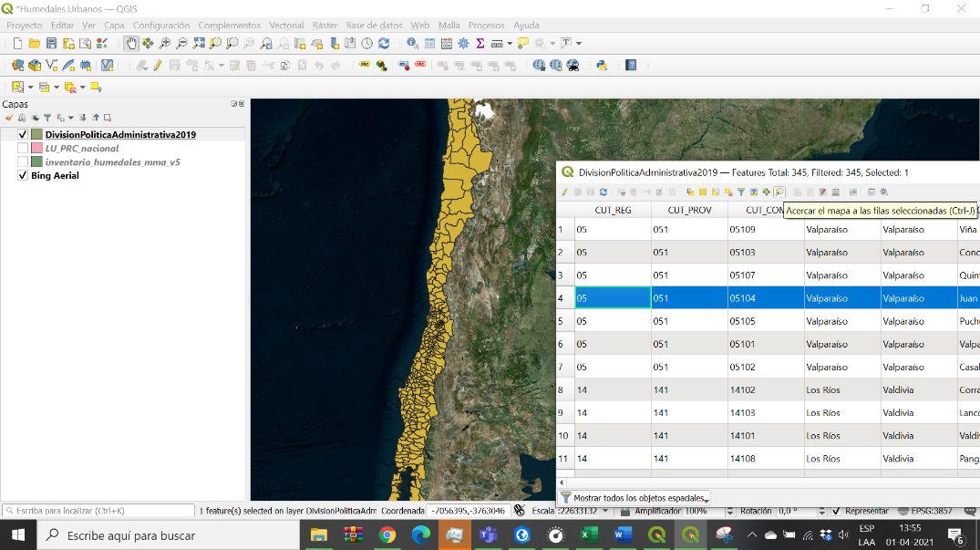
PLATAFORMA QGIS
APOYO PARA LA IMPLEMENTACIÓN MUNICIPAL DE LA LEY DE HUMEDALES URBANOS
https://qgis.org/es/site/forusers/download.html
Es un sistema de información geográfica libre.
Permite visualizar, explorar, crear, editar, gestionar, analizar y exportar datos.
Permite componer y publicar mapas en diversos formatos.

Slide 7
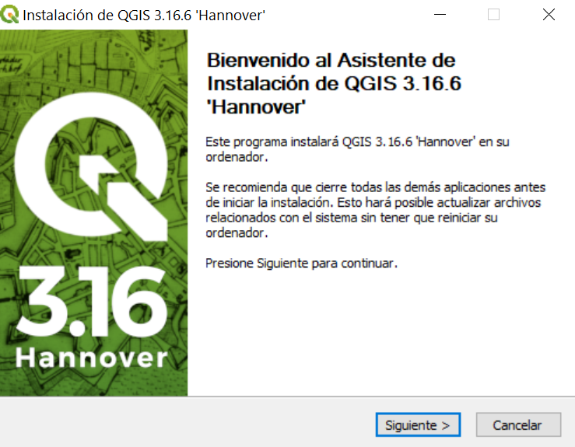

Slide 8
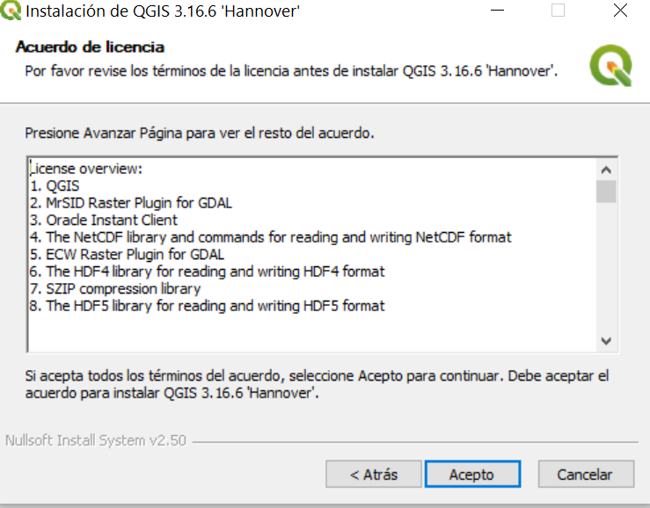

Slide 9
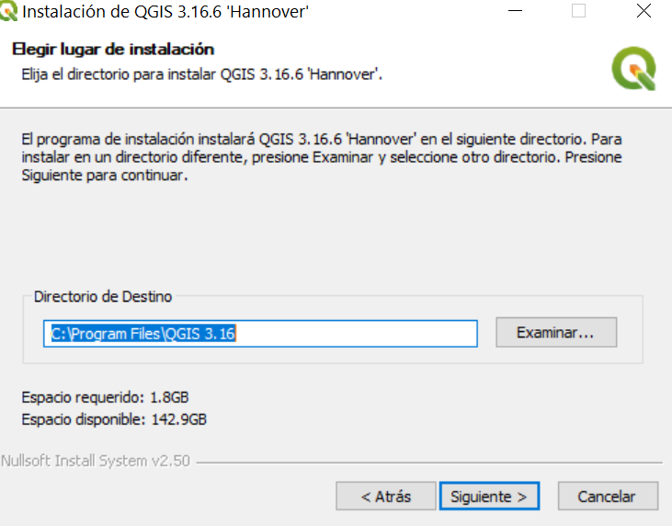

Slide 10
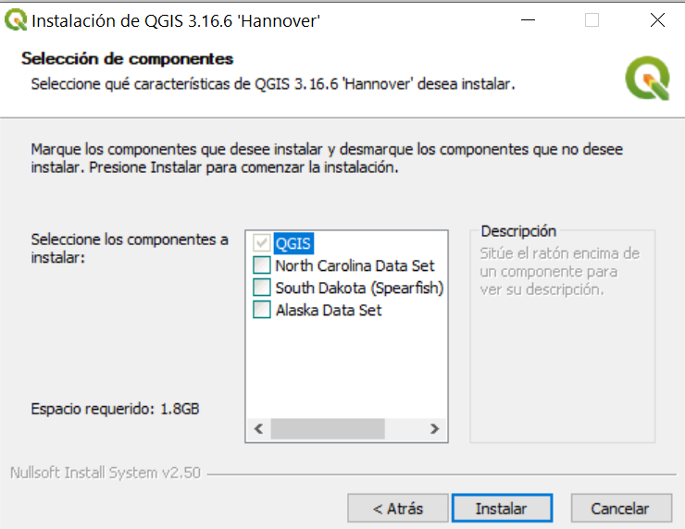

Slide 11
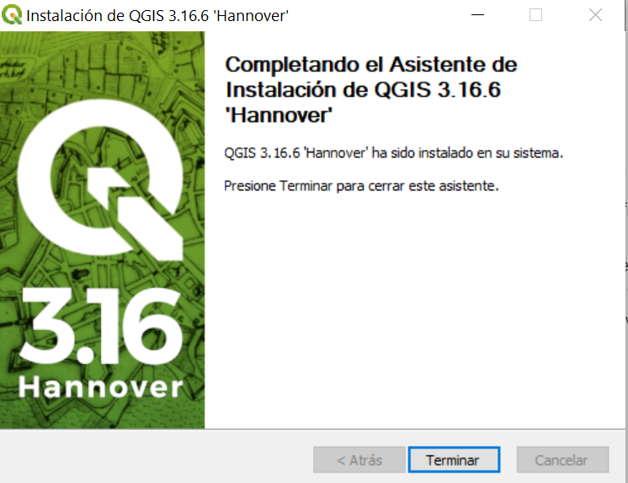

Slide 12
CURSO QGIS
APLICACIÓN DE HERRAMIENTAS SIG
Presentador:
Nicolle Aspee Quiroga
MSc in Sustainable Development, UCL/
Analista Consultor GeoAdaptive Chile
APOYO PARA LA IMPLEMENTACIÓN MUNICIPAL DE LA LEY DE HUMEDALES URBANOS

